Slide 1
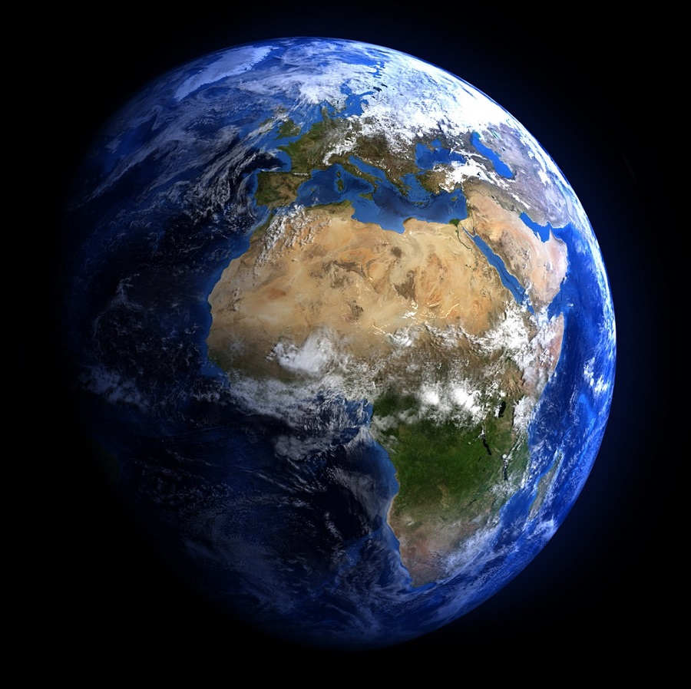
PLANETA ZEMLJA
IZRADIO MARKO ARNERIĆ NIKOLIĆ

Slide 2
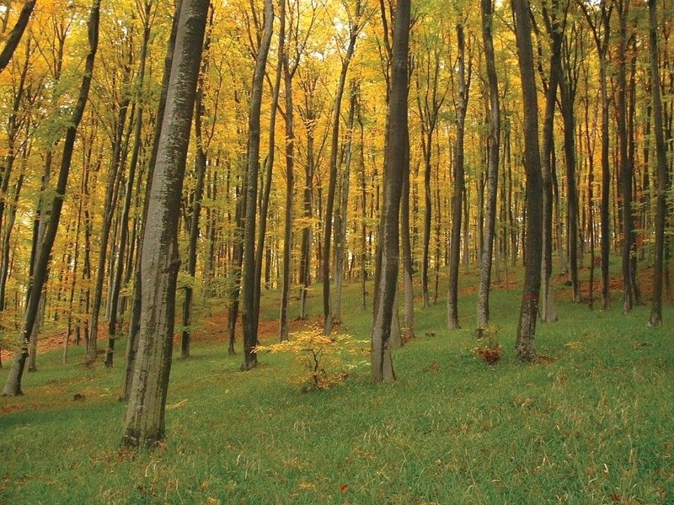
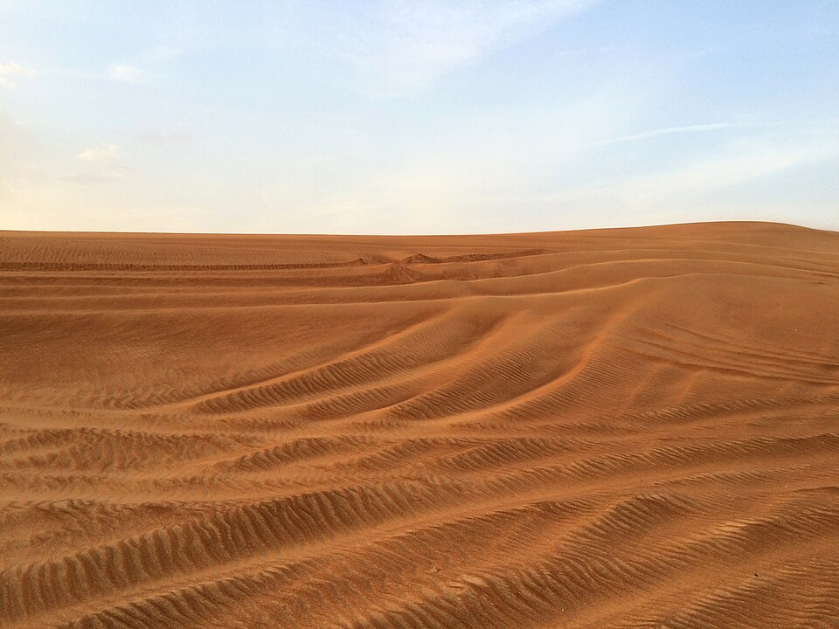
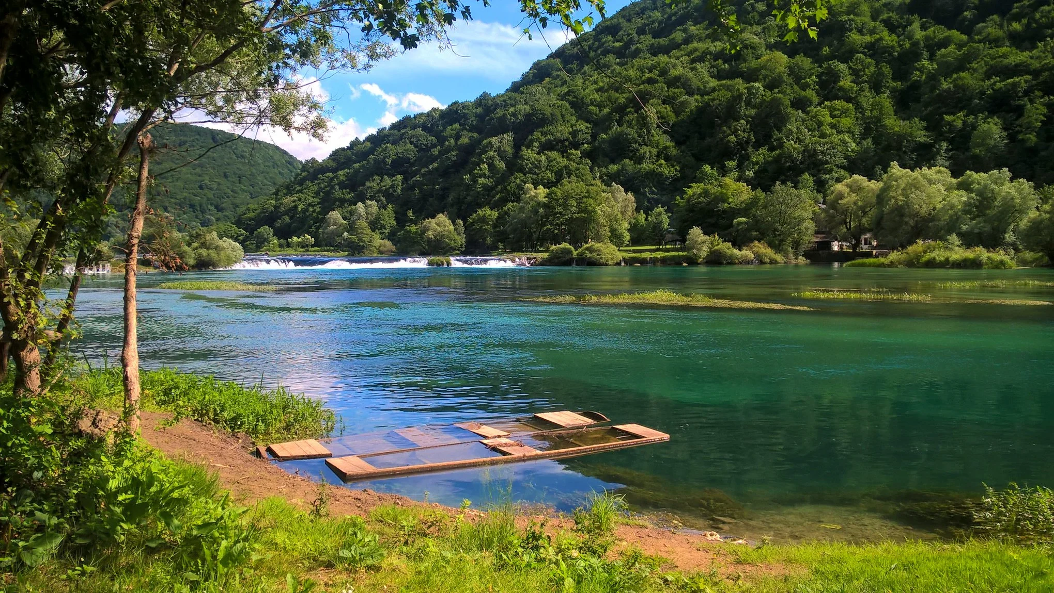
BOGATSTVA PLANETA ZEMLJE

Slide 3
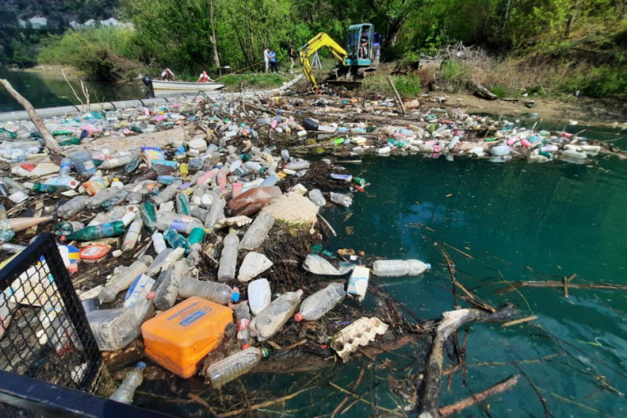
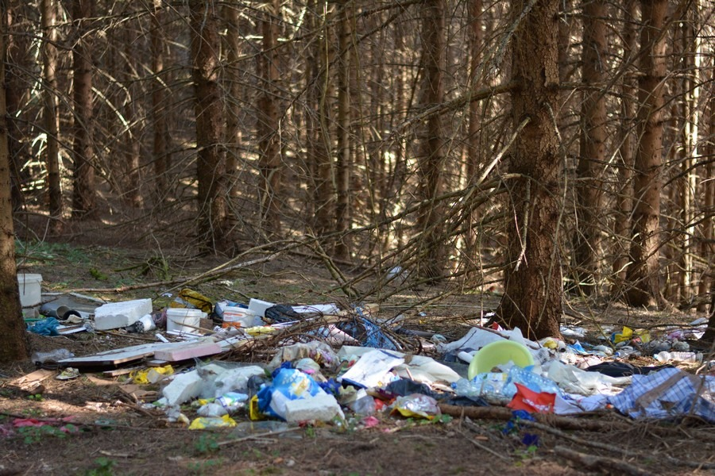
ONEČIŠTENJEM UNIŠTAVAMO NAŠ PLANET

Slide 4
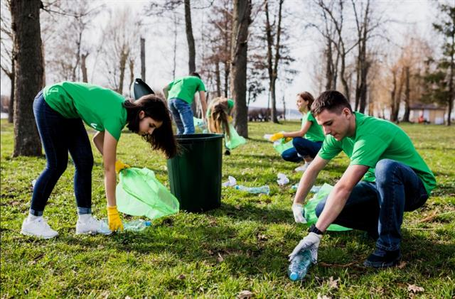
ČUVAJMO PRIRODU

Slide 5
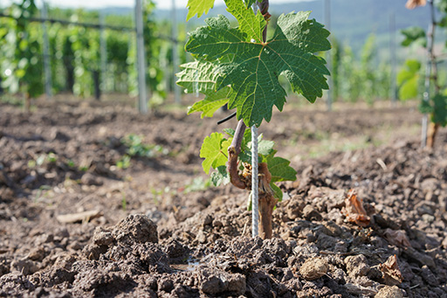
KAKO JOŠ MOŽEMO POMOĆI

Slide 6
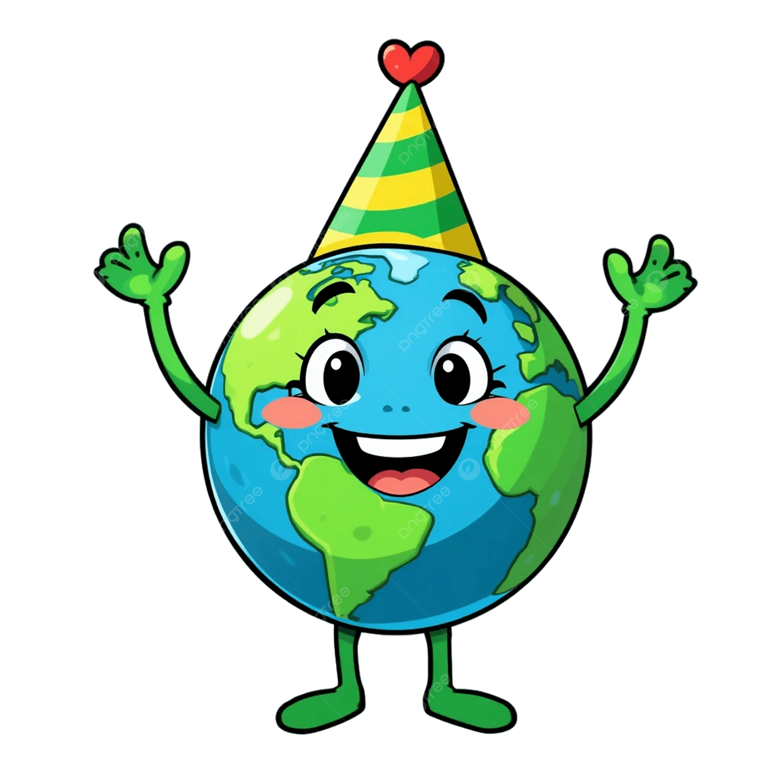
DAN PLANETA ZEMLJE
22. travnja

Slide 7
MOJA EKO PORUKA:
ČUVAJMO NAŠU ZEMLJU I BACAJMO SMEĆE U KOŠ!

Slide 8
HVALA NA PAŽNJI!

